Slide 1
工程效能提升： 敏捷实践应用分享
2021年11月

Slide 2
目录
什么是工程效能？
什么是敏捷？
如何落地敏捷？
3.1 Scrum 的框架
3.2 建立Scrum Team
3.3 产品 Backlog准备
3.4 双周迭代
3.5 常见问题
Icafe 的落地使用

Slide 3


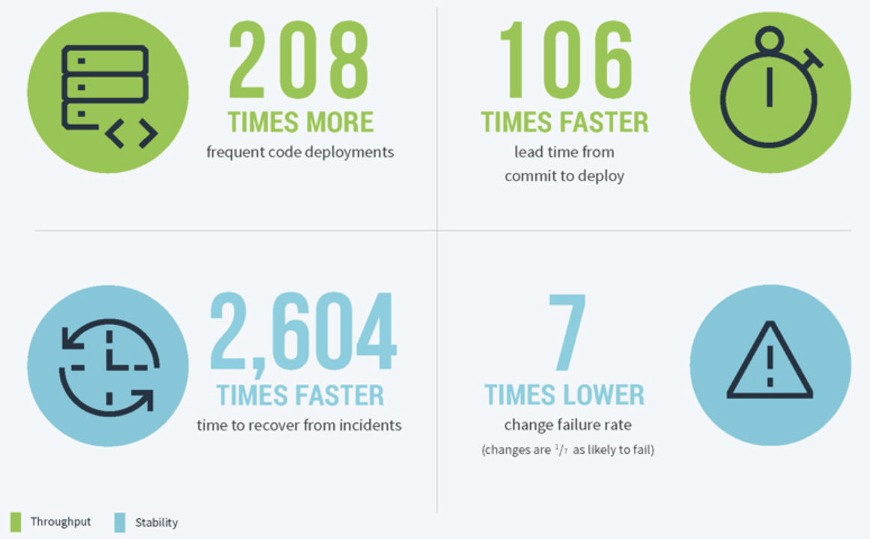
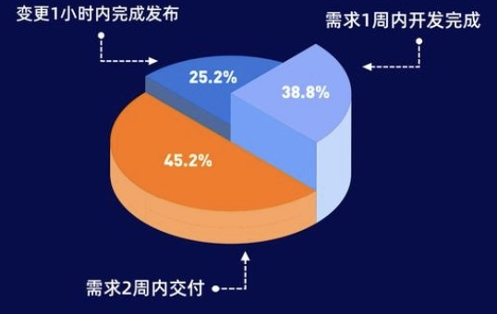
1. 工程效能|定义、目标和意义
工程效能 = 干更有价值的事 + 干得更快更好更省
工程效能是技术企业的核心竞争力，是公司重要的组织能力
需求响应
需求分析
等待
需求评审
设计
开发
测试
运维
新建需求
响应需求
确定排期
迭代开始
启动设计
进入开发
提测
上线
研发投入
业务产出
工程效能聚焦在让人力投入更高效：
人力投入分布：研发投入+非研发投入占比
提升非研发活动效率：
降低值班答疑、开会效率、知识沉淀、新人快速培养…
高效端到端研发工具链：
需求如何拆解,拆多大？PM需求有效性、研发交付SLA
研发流程、开发环境、框架选型，分支规范
测试Case、框架，流水线建设
分级发布，监控、日志、预案
不同企业、团队工程效能差异巨大
阿里211：85% 的需求 2 周内交付完成，1 周内开发完成；创建变更后 1 小时完成发布
Feed：50%+的需求天级交付(开发->上线)

Slide 4
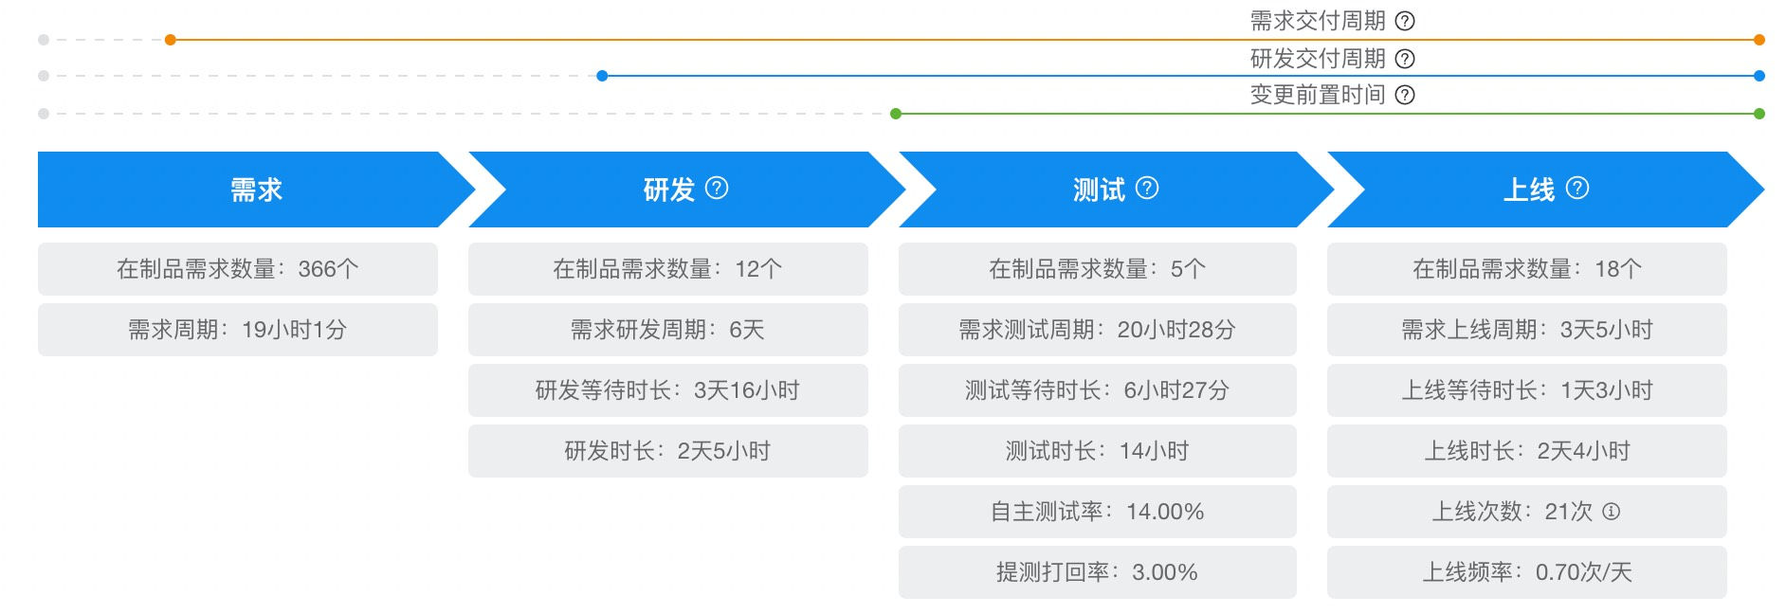
1. 工程效能｜提升工程效能的思路：落脚点-速度
关注价值的流动效率：需求交付周期、研发交付周期、变更前置时间、有效研发占比….
关键点：
小批量持续交付
各环节效率提升
减少环节间等待和浪费
优化工具效能

Slide 5
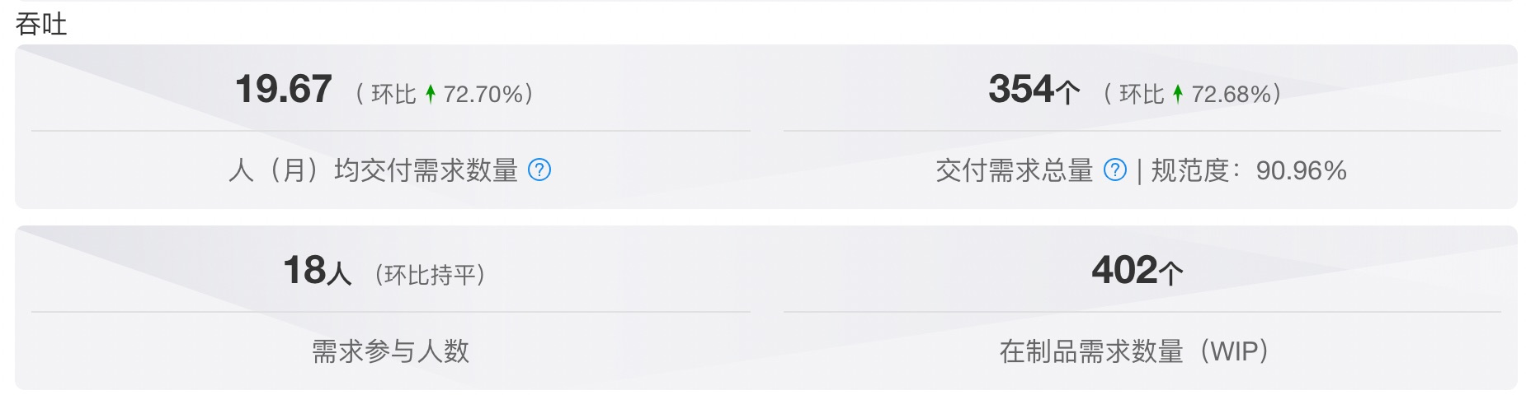
1. 工程效能｜提升工程效能的思路：落脚点-吞吐量
关注资源的生产效率：人均交付需求数量，反映出团队交付价值的能力
关键点：
小批量持续交付
减少在制品WIP，避免大量长期未完成
降低非研发任务占比，优化协作流程
员工个人能力提升

Slide 6
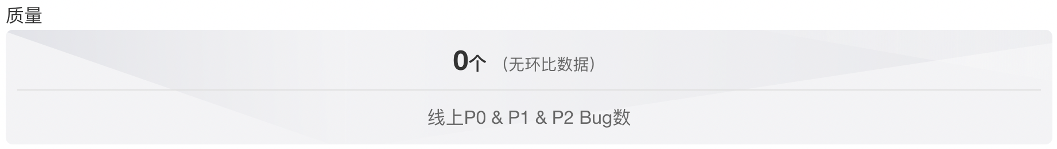
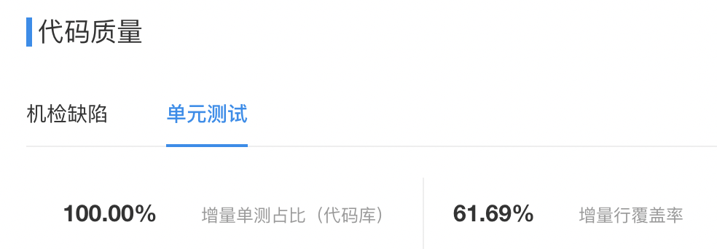
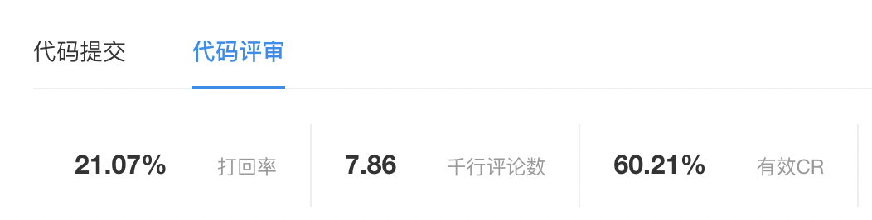
1. 工程效能｜提升工程效能的思路：保障因素-质量
关注质量和质量成本：
线上bug、线下 bug、低质 bug 率..
质量成本= RD投入+QA 投入
关键点：
测试左移：RD的code Review和UT，适当的质量内建很必要
测试效率：测试自动化，环境构建，测试资源；QA的职责是快速让Bug暴露出来，速度优于全面；
关键卡点：准入、准出

Slide 7
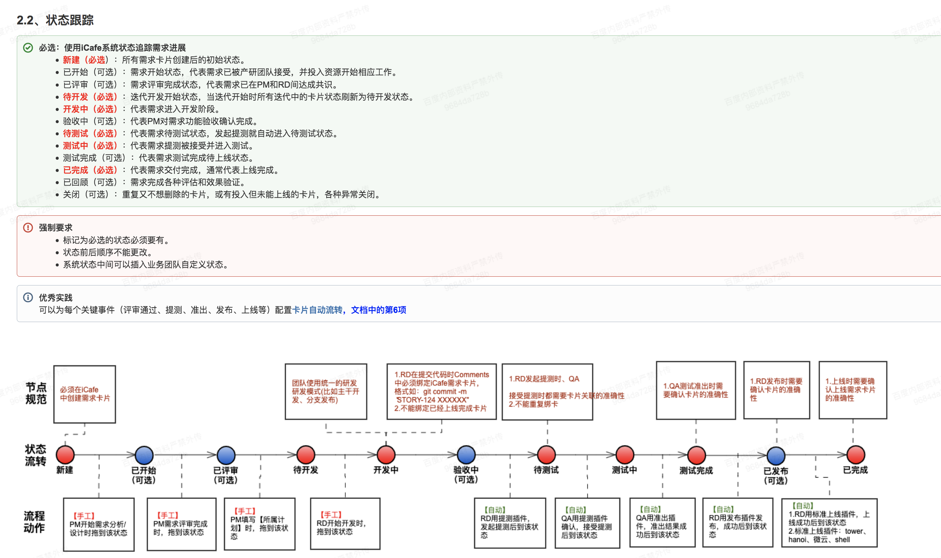
1. 工程效能｜通过规范流程和工具，自动化的获取工程效能数据基线，驱动持续改进
研发规范快速入门手册：http://wiki.baidu.com/pages/viewpage.action?pageId=1326690547

Slide 8
2. 敏捷｜敏捷的来源和核心原则

Slide 9
2. 敏捷｜敏捷和瀑布的区别
调研
需求
开发
测试
上线
结项
需求
设计&开发
测试
上线
……

Slide 10
2. 敏捷｜常见的敏捷实践
Scrum
迭代式增量软件开发过程，用于敏捷软件开发。
持续集成
软件开发和运维实践
看板管理
项目进度跟踪，RD/PM/UE/QA交流沟通，了解彼此进展和问题。
每日站会
状态定义，色区分卡，内容、姓名、角色等标识，燃起图
每天15分钟，固定时间 ，同一时间同一地点互相沟通和分享工作
分享内容： 昨天做了什么？ 今天会做什么？遇到的困难？
迭代前需求排优先级和细化，迭代中每天站会同步进展，迭代后交付。
每日自动构建和发布

Slide 11
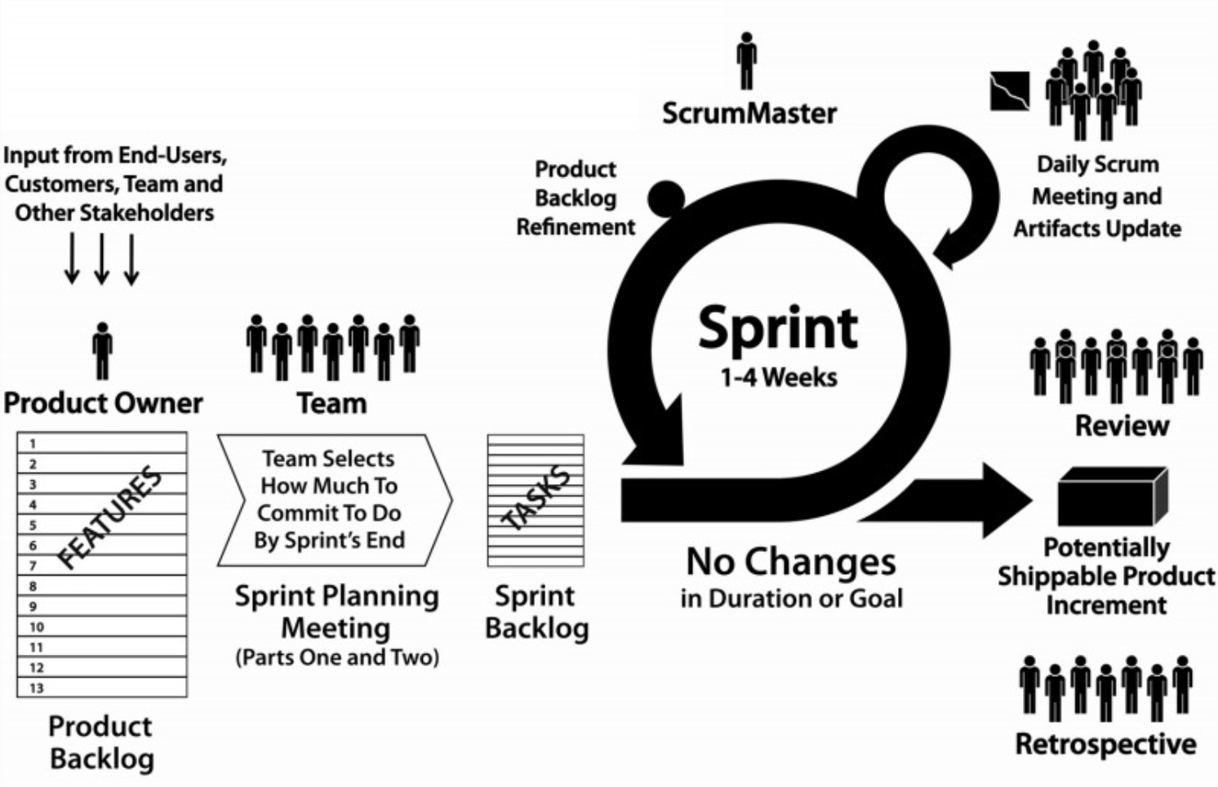
3. 敏捷实践｜Scrum框架：角色和流程
产品负责人 (Product Owner)
对团队对外交付的价值负责
定义需求
定义需求的优先级
定义需求的验收标准
定义产品发布内容与日期
敏捷教练 (Scrum Master)
帮助团队遵循Scrum 框架并持续改进
促进团队的工作，保护团队不受打扰
帮助团队熟悉与掌握 Scrum 价值观与框架
帮助团队排除影响生产力的障碍
团队 (Scrum Team)
Scrum team 对交付成果负责。
跨职能部门
自组织式的团队
小而美

Slide 12
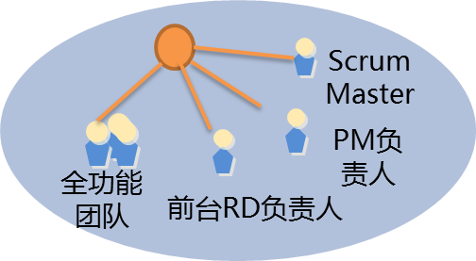
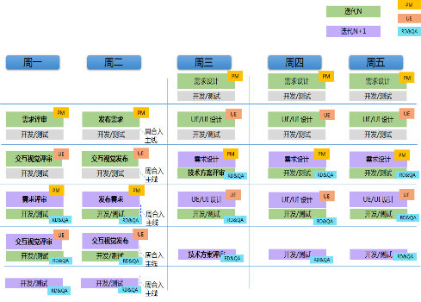
3. 敏捷实践｜ Scrum框架：落地应用
②统一需求入口，唯一产品负责人（PO）
④标准化、固化单个Feature/Story流程
需求设计
交互/视觉
开发
测试
上线
高
需求就绪
研发就绪
测试就绪
上线就绪
PM负责人
需求评审通过（产品可行、技术可行、依赖方支持）
优先级排序完成
需求拆分完成
需求\交互\视觉Ready
需求验收Case完成
开发、自测完成
PM/UE 验收通过
测试通过
①按产品组建跨角色团队
低
产品需求池
⑤建立节奏，统一心跳
③小粒度需求，渐进明细；按高优需求，定期规划
每日站会
管理流动
建立反馈
持续改进
随时登记
日常细化
迭代规划
迭代周期建议1周或者2周；建议不超过2周

Slide 13
3.1 建立 Scrum Team｜按产品组建跨角色的特性团队
Why
以用户价值为中心交付完整的功能
减少依赖，团队成员共同为业务目标负责
简化的计划
高效的沟通
加快产品上市时间
人员建议
5~11人，虚拟团队
覆盖端到端实现产品功能全角色
尽量避免一个人在两个团队中同时肩负职责

Slide 14
3.2 产品Backlog准备| 梳理需求来源和分类，统一需求入口和出口，把关需求质量
梳理需求的来源和分类
需求的三个层次：业务需求、用户需求、软件需求，包括功能需求、非功能需求等
常见的需求分类法及示例如下：
2. 建立统一的需求收集机制
明确收集参与者和职责
明确需求收集模板、录入系统
当需求来源多、数量多、复杂度高时，需要建立需求预处理流程
周期性的重复收集
3. 建立需求评估组织和机制
明确参与角色及职责， 通常成立产品委员会和技术委员会
建立Launch Review机制（定期/by 版本/by 项目）
明确评估流程（准入/过程活动/准出要求）
4. 建立需求的发布机制
定期/by 版本/by项目发布
全量发布 /增量发布
统一发布，定向澄清
优先级分类法示例
类型 | 优先级
P0 | 不做会死
P1 | 做了会更好
P2 | 可以做
P3 | 可以不做
周期分类法示例
类型 | 研发周期
A类 | 2个月
B类 | 1个月
C类 | 两周
D类 | 一周
来源分类法示例
类型 | 来源
外部需求 | 政府部门、其他公司、公司其他部门
运营需求 | 地图运营团队
垂类需求 | 地图垂类
技术需求 | 平台技术优化

Slide 15
3.2 产品Backlog准备| 需求拆分：聚焦用户价值，迭代增量发布，快速获取反馈
Epic
Feature
Story
Story
Tech Feature
Tech Task
Task
Task
Tech Task
Bug
Epic：系统类型，PM负责，根据各产品季度OKR拆分的史诗级事项，跨季度的Epic建议拆分，一个季度内可完成
Feature：系统类型，PM负责，根据Epic拆分的用户可感知的，体现端到端完整价值的业务需求，可独立交付
Story：系统类型，PM负责，根据Feature拆分的用户故事，可独立测试的系统/模块增量，一个迭代内可完成
Task：系统类型，RD负责，根据Story拆分的Task，多人负责的Story需要拆分Task，Task必须有唯一负责人，提交代码必须绑定叶子节点的卡片
Tech Feature：系统类型，RD负责，技术需求，如性能、稳定性、工程能力等方面的需求
Tech Task：系统类型，RD负责，根据Tech Feature拆分的技术任务， Tech Task必须有唯一负责人，提交代码必须绑定叶子节点的卡片
Bug：系统类型，QA负责

Slide 16
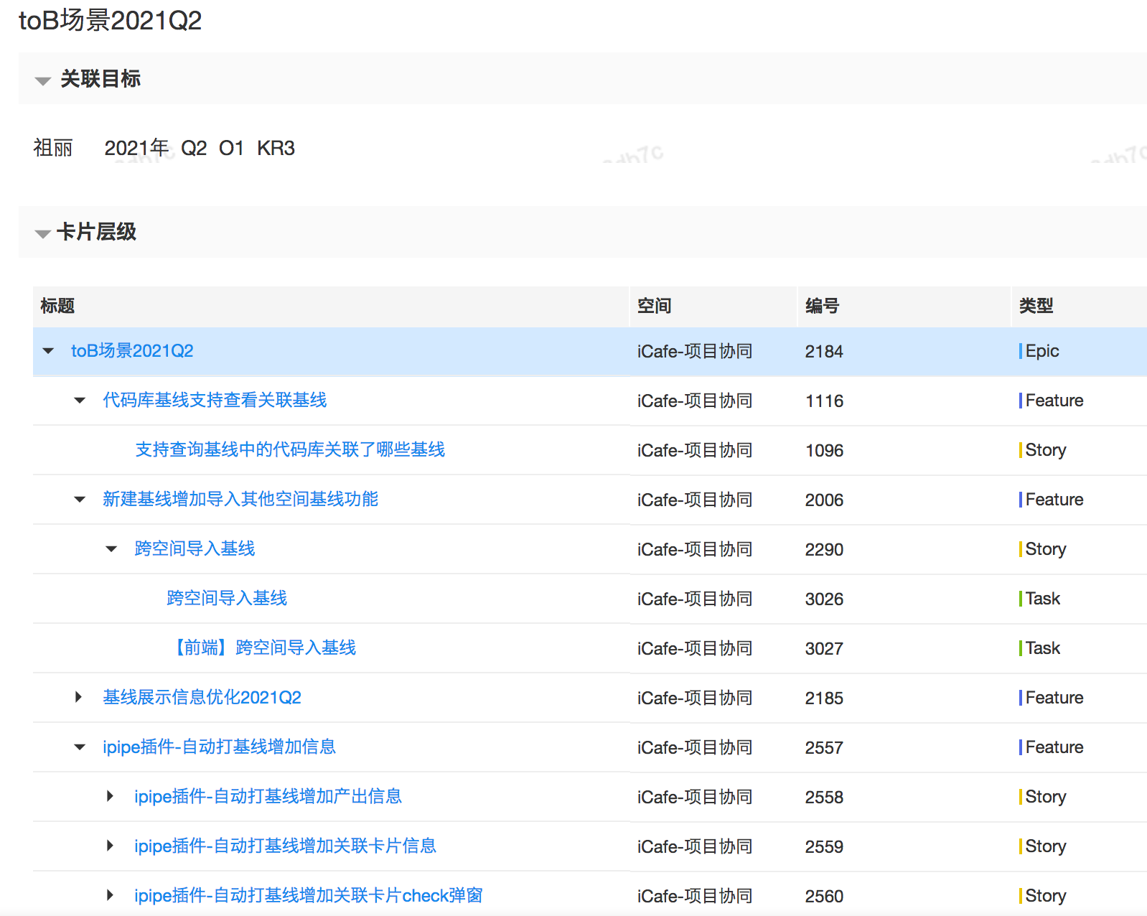
3.2 产品Backlog准备| 根据需求特点，选择合适的方法进行story拆分
一个好的用户故事包括三个要素：
角色： 谁要用这个功能
活动： 需要完成什么样的功能。
价值：为什么需要这个功能， 这个功能带来了什么样的价值。
拆分的INVEST原则：
独立性(Independent) 可协商性(Negotiable)
有价值(Valuable) 可估算性(Estimable)
适当小(Small) 可测试性(Testable)
常见的拆分方法：
按业务流程拆分
按数据流节点拆分
按接口拆分
按技术指标拆分
按业务流程拆分案例

Slide 17
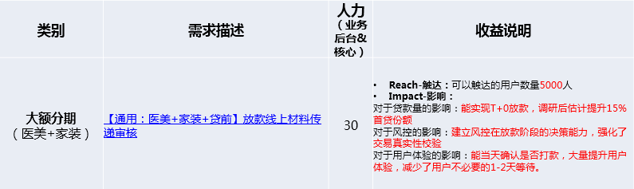
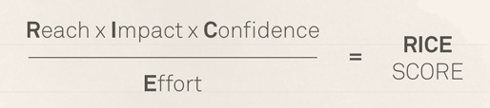
3.2 产品Backlog准备| 优先级排序，保持业务灵活性
1. 先估算再排序
估算单位：故事点、理想人日
要点：团队估算，要准确而非精确，估算不是承诺
常用方法：
Fibonacci: 1,2,3,5,8,13
T-Shirt Sizing: 小， 中， 大
2. 优先级排序推荐方法
MoSCoW： Must； Should； Could； Would not
价值&重要性： 高， 中， 低
RICE 模型：
获取分数->排序->再评估
特殊情况优先排序：一个需求是其他需求的前置依赖、该需求针对特殊用户的筹码
RICE 模型使用案例
Reach | Impact |  | Confidence |  | Effort
 | 类别 | 分值 | 确信度 | 分值 | 工作量 | 分值
 | 巨大 | 3 | High | 100% | <=5 人天 | 1
 | 大 | 2 | Medium | 80% | [6,10] | 2
 | 中 | 1 | Low | 50% | [11,15] | 3
 | 小 | 0.5 | Minimum | 25% | [16,20] | 4
 | 微小 | 0.25 |  |  | … | …

Slide 18
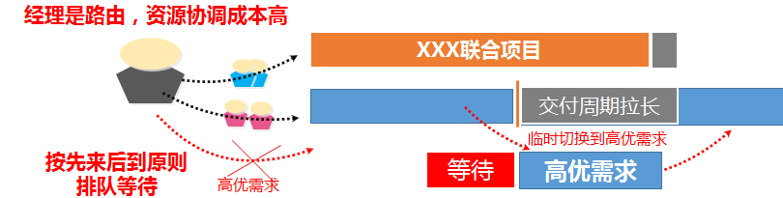
3.3 双周迭代| 为什么要做迭代？
如果需求按照没有迭代，而是PM随时提出需求，团队随时支持的方式，会存在如下问题：
研发经理是路由，PM随时提需求随时协调RD人力支持，管理成本高
需求按先来后到的原则，一旦有高优需求要支持时，发现人力被占用协调不开暂无法支持，或者不得不中止进行中的项目，造成工作切换的成本浪费。
开发节奏无序，团队各角色无稳定的工作节奏（UE、QA等）导致协作效率降低

Slide 19
3.3 双周迭代| 迭代计划->迭代开发&测试->Show Case->Retro
迭代计划会
团队
PO
Team member
Scrum Master
输入
输出
产品列表
团队速率
约束
迭代目标
迭代计划会
迭代目标
Sprint Backlog

Slide 20
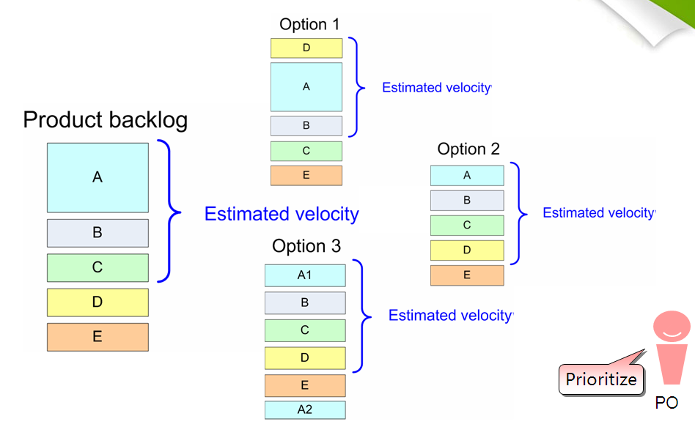
3.3 双周迭代| 迭代计划->迭代开发&测试->Show Case->Retro
对话与调整
PO如何影响Sprint Backlog

Slide 21
3.3 双周迭代| 迭代计划->迭代开发&测试->Show Case->Retro
迭代日历
迭代的节奏感让团队能够以稳定的步调工作，使单调而必要的活动成为习惯
因为每个人都知道这些活动在什么时候进行，所以显著降低了安排迭代会议所需要的成本
可以为每个人的日程表发出一个重复发生的事件
如果多个团队在做同一个项目，让所有的团队都使用同样的冲刺节奏
明确关键节点，如需求评审、提测时间、产品 show case 时间、外部团队集成时间等
周一
周二
周三
周四
周五
分析/开发/测试
分析/开发/测试
分析/开发/测试
分析/开发/测试
分析/开发/测试
迭代计划会
站会
站会
站会
站会
分析/开发/测试
分析/开发/测试
分析/开发/测试
分析/开发/测试
分析/开发测试/上线
站会
站会
站会
站会
站会
需求梳理会
需求评审会
ShowCase
迭代回顾会

Slide 22
3.3 双周迭代| 迭代计划->迭代开发&测试->Show Case->Retro
高效站会，及时识别问题和风险
小团队建议全角色参会，大团队/跨团队站会可以分层、分方向
严格控制时间15min，使用看板，每个 RD 回答『我昨天完成了什么？我今天要做什么？我被什么东西阻碍了吗？』
错误的站会
站会的技巧
站会不是一个汇报会。传统的汇报会很呆板，大家基本没有交流，汇报的对象往往是老板或者组长，气氛不够放松，也不够开放。
站会不是知识分享会。当我们解决一个新问题或使用一个新技术时，就特别期望能与队友分享，它要占用很多时间，而且也许只有部分人感兴趣。所以站会不适合做知识分享。如果需要分享，团队可以定期按需求组织此类活动。
站会不是细节讨论会。尤其是出现问题时，团队非常容易引发细节讨论，同样也要占用较长时间，我们可以在站会后组织一个跟踪会议，请相关人员与会即可。
坚持使用令牌，促进每个人按顺序主动讲，不需总点名，也不会乱。SM最后讲，先让大家讲；
大家站成半圆形，每个人都能一排看到。不要站成两排，后面的人就会开小差。保持好的阵型，能提高站会效率；
避免站会变成给SM的汇报会，让每个人多思考
对于讲话较少的同学，你可以采用一问一答的方式，促进多说话和讲问题，及早暴露风险
每个人围绕自己的需求卡片的进度、质量和障碍去讲
SM做好整体控场
每个人负责移动自己的任务卡，并及时注意完成的定义(DoD)；

Slide 23
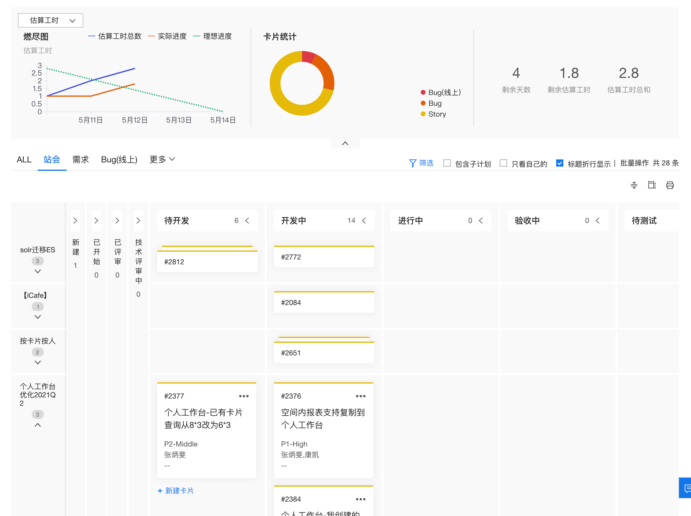
3.3 双周迭代| 迭代计划->迭代开发&测试->Show Case->Retro
使用看板，关注需求状态和流动，识别问题和风险
规范各类型需求的流转状态，建议参考 icafe 目前的系统字段
明确各状态间的流转规则，及时更新卡片状态，建议配置自动化流转
通过每个人负责的卡片数量、工时负载，识别资源瓶颈
通过单状态泳道的卡片数量和停留时长识别进度瓶颈和风险
通过燃尽图识别整体迭代进展的风险

Slide 24
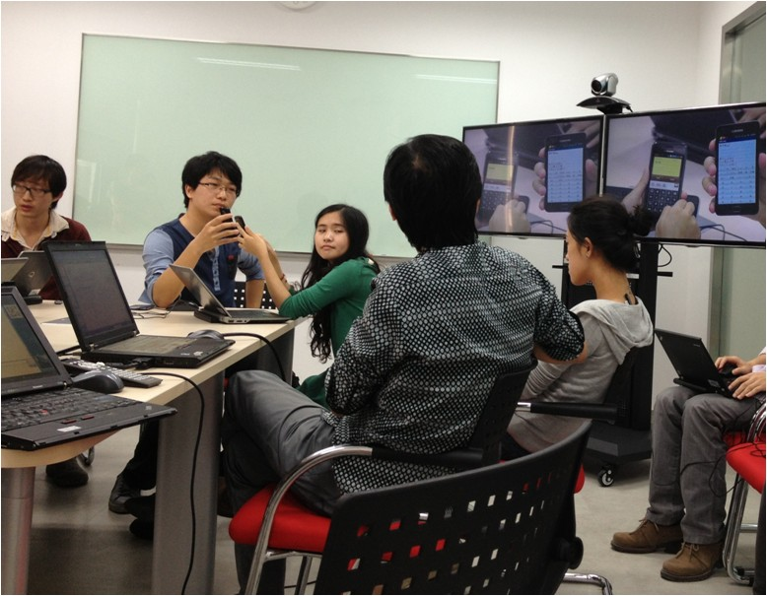
3.3 双周迭代| 迭代计划->迭代开发&测试->Show Case->Retro
时机：
迭代：最后一天，全部迭代内容
提测前：核心 case 跑通，单 story/集成测试的增量
灰度/发版前：全部版本增量
执行要点：
展现完成的完整功能增量
需提前作准备
产出明确的接受或拒绝的结果
记录 bug，但不讨论BUG原因细节
必要时可多轮执行
Showcase执行方式
总结或概要说明迭代目标中哪些完成了、哪些没有完成
演示潜在可发布产品增量
讨论产品当前状态
调整产品未来方向

Slide 25
3.3 双周迭代| 迭代计划->迭代开发&测试->Show Case->Retro
回顾会
团队
PO
Team member
Scrum Master
其他人
1、上一迭代回顾时的TOP N解决问题的实际状态；
2、本迭代的流程度量数据；
3、本迭代的产品质量数据；
输入
输出
回顾会
主观数据
客观数据
TOP N改进措施
更紧密的合作氛围

Slide 26
3.3 双周迭代| 迭代计划->迭代开发&测试->Show Case->Retro
时机：
迭代回顾：迭代周期的最后一天
小项目复盘：项目结束
大项目复盘：阶段结束、项目结束
执行要点：
迭代回顾：做的好的地方、需要改进的地方、下一步 to do
项目复盘：回顾目标->分析结果->评估结果->总结规律
当问题过多时，选择高优 TOP3
要形成明确的Action，确定跟进者和完成时间，确保闭环
常见问题：需求澄清不够、不断变更等

Slide 27
3.4 常见问题| 需求有效性：多轮需求澄清和验证，确保核心需求收益达成
需求收集和发布时：
识别核心必保需求
各需求应明确收益，建议有量化指标，并和打点需求结对提交
各角色接口人参加需求评审
统一发布，PM澄清需求细节
开发过程中：
RD 需求反串讲，确保需求理解正确
设计文档/接口文档的评审，确保设计覆盖
基于设计文档和接口文档的联调，确保开发功能与设计一致
通过核心测试 Case的评审确保覆盖核心需求
通过产品show case，尽早发现需求不一致问题
通过用户手册文档的评审和试用，确保全面覆盖需求
需求上线后：
持续监控线上数据
对核心需求的收益进行评估分析，确保闭环
未达预期需求评估后下线
需求收益闭环评估示例：

Slide 28
3.4 常见问题| 需求变更：分析变更的原因，预防不必要的变更，合理应对必要的变更
回顾以往的需求变更 case，总结引起变更的原因
根据变更的原因，将变更的 case 分为『可提前规避的变更』和『无法避免的变更』
『可提前规避的变更』：制定改进措施，并进行改进，常见措施有：
做好需求澄清
做好技术调研
建立需求跟踪机制
『无法避免的变更』：建立变更处理流程，合理应对变更
注意：
变更是可以提前预防的
变更是可以拒绝的
高优变更的插入建议置换掉低优需求或调整进度
常见的变更原因：
需求方原因
市场、竞争压力
组织结构、人员因素
外部因素
市场、竞争压力
新技术
内部因素
时间、人力
沟通问题
规划调整
管理问题
组织调整
目标变化
需求澄清
跟踪遗漏
设计问题
不受控
变更流程示例：

Slide 29
4. Icafe 的落地使用| 4.1 整体功能介绍
权限
类型
字段
流程阶段&工作流
模板&级联
消息规则
计划树
列表模式
视图
拖拽
卡片
Showcase列表
未完成卡片打回
空间配置
产品规划
迭代计划
迭代执行
showcase
回顾
角色
epic
Feature
story
版本-分组/计划
优先级
看板模式
拖拽
分组设置
状态显示
卡片字段
燃尽图
二维表
团队速率
散点图
累积流图

Slide 30
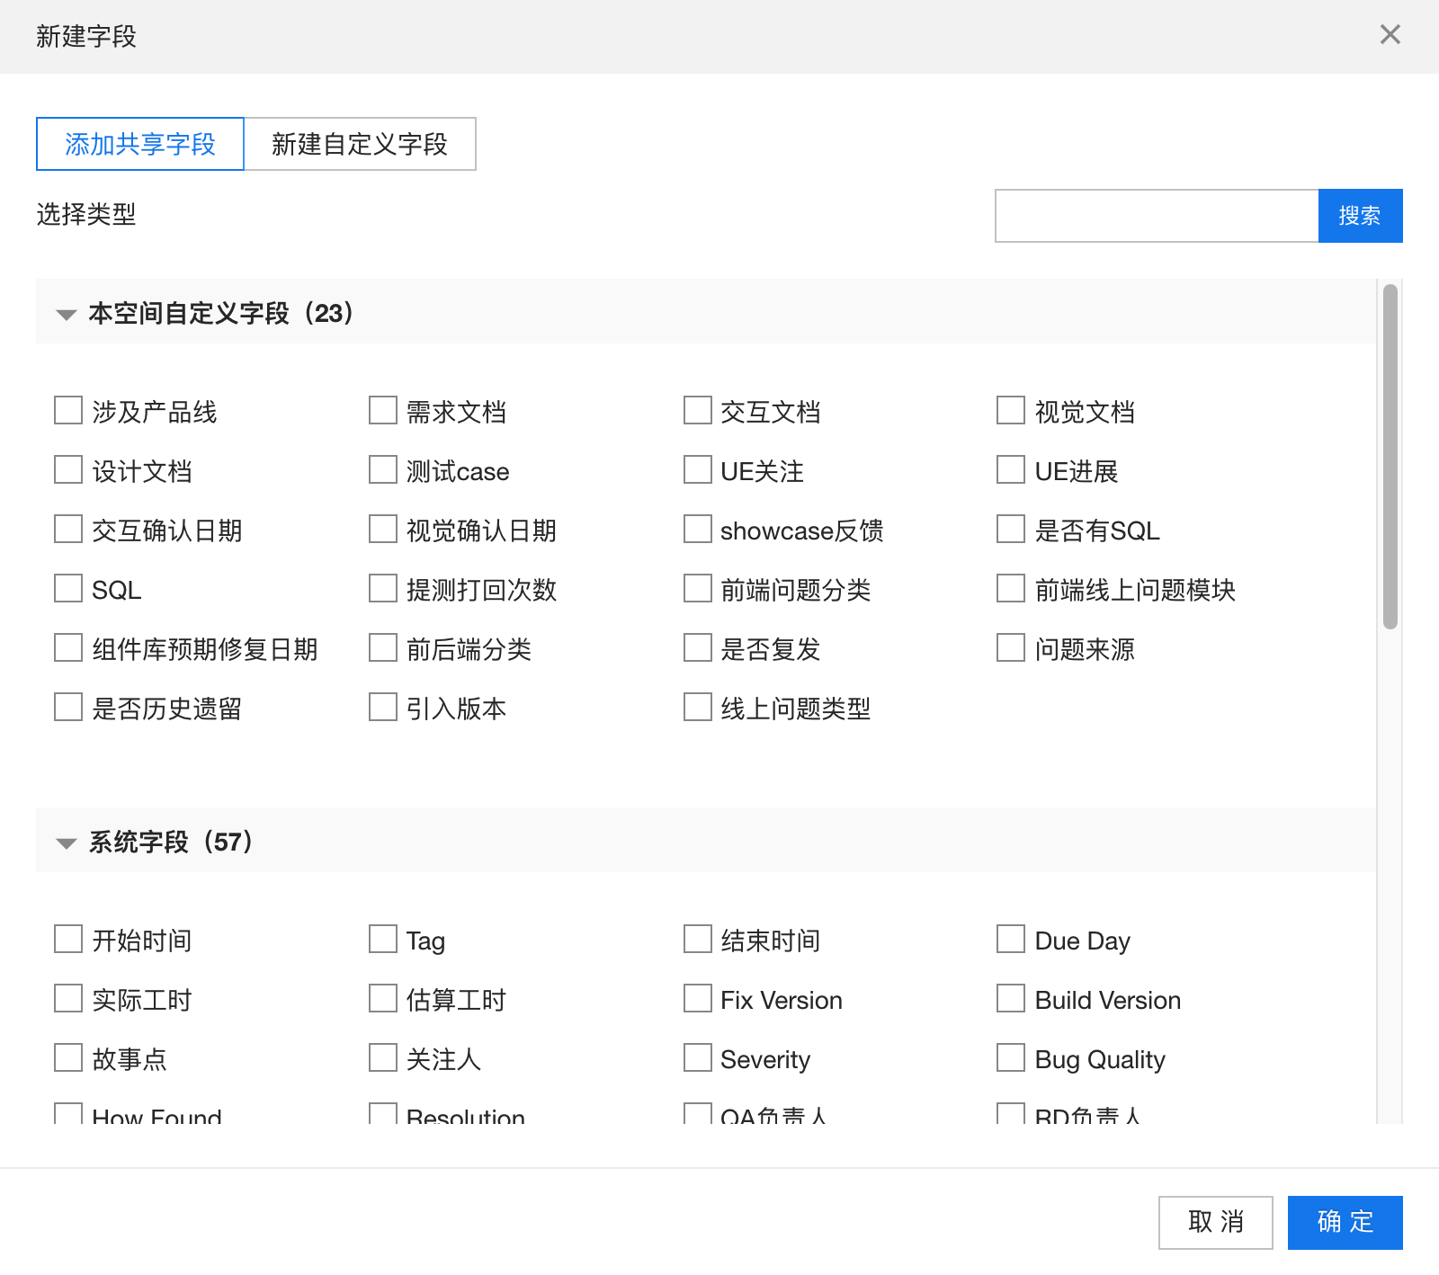
4. Icafe 的落地使用| 4.2 空间配置-卡片类型及字段配置
Epic
Feature
Story
Story
Tech Feature
Tech Task
Task
Task
Tech Task
Bug
Bug(线上)
非研发任务
非研发任务
卡片字段配置
卡片类型配置推荐
优先顺序推荐
系统类型
共享类型
自定义类型

Slide 31
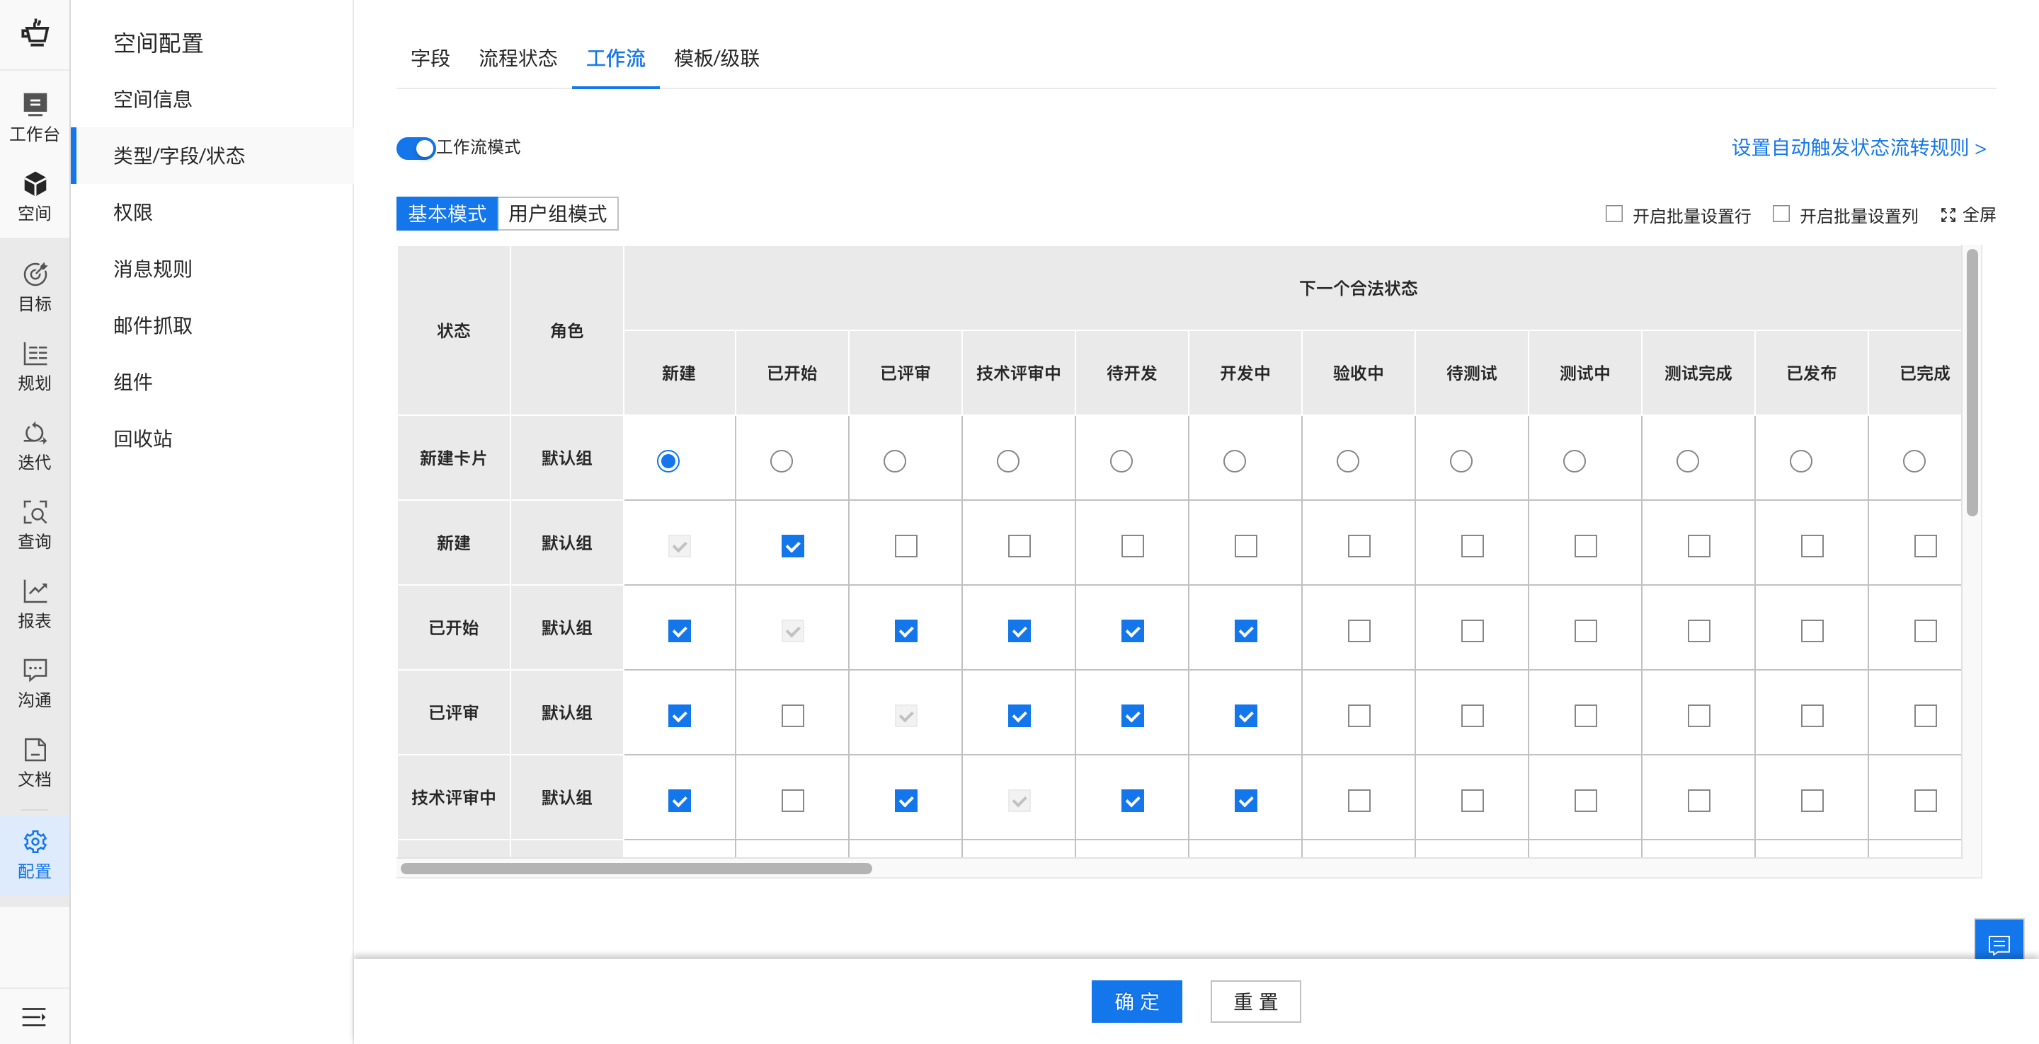
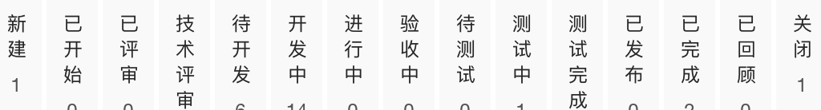
4. Icafe 的落地使用| 4.2 空间配置-工作流配置
配置工作流
“流程状态”指的是卡片状态。
每种卡片类型都有自己的状态规则，表示自己的生命周期中需要经历的阶段。
例如：
“工作流”指的是卡片流经不同状态时的制约规则。
每种卡片类型都有自己的状态规则，表示自己的生命周期中需要经历的阶段。
例如：我们不能将“开发中”的卡片直接设置为“已上线”，
因为所有开发工作都要经过验收和测试才能够上线。

Slide 32
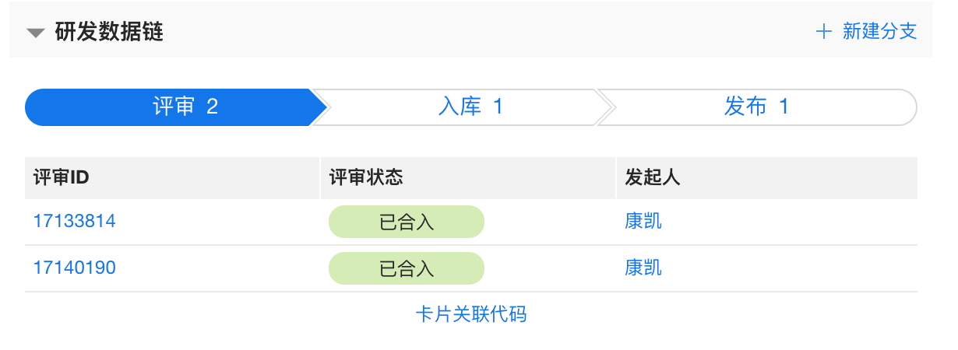
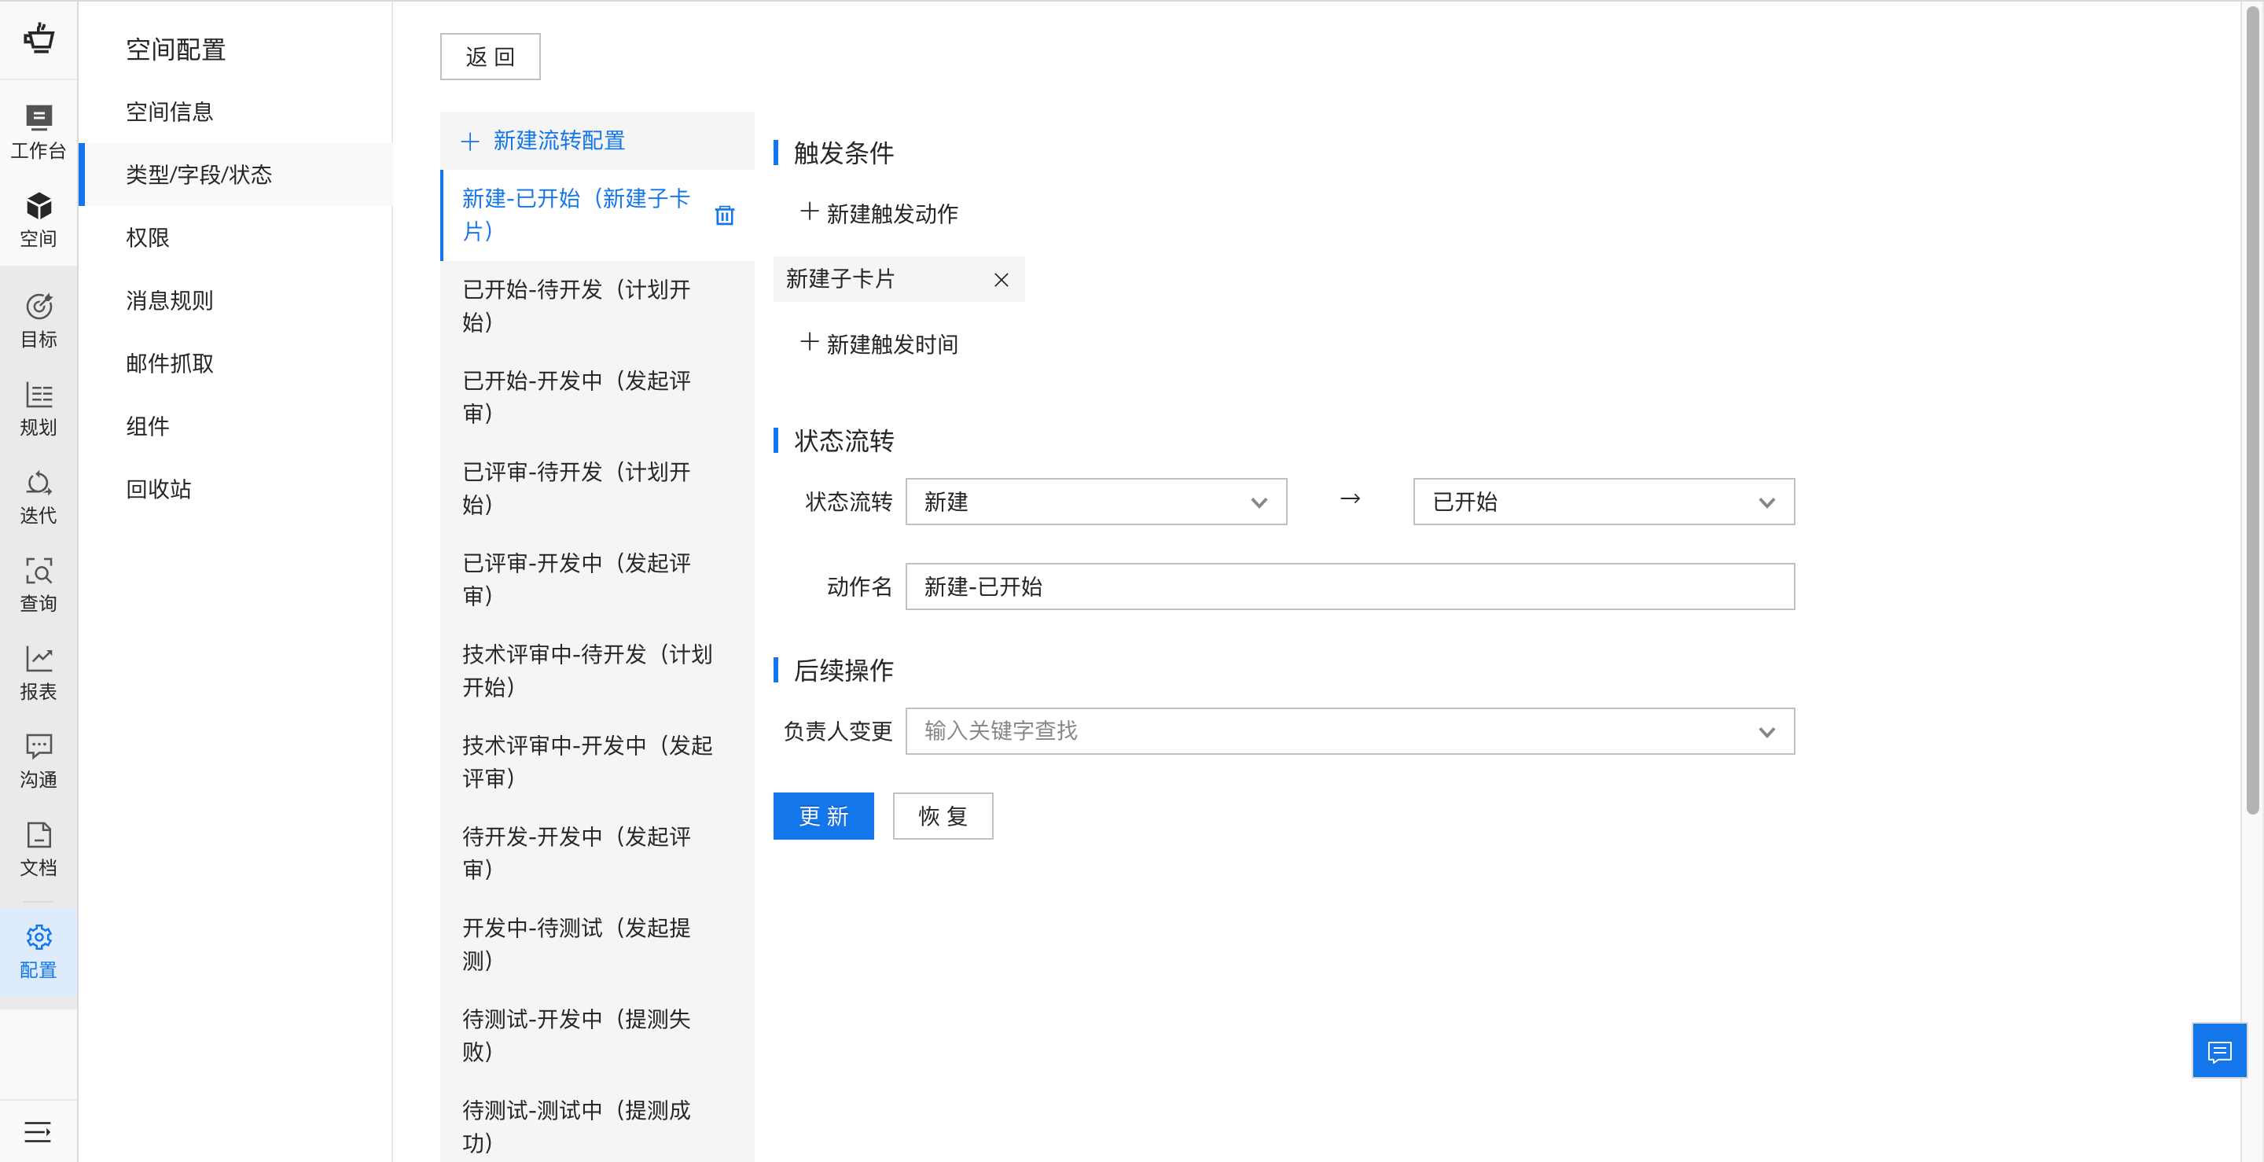
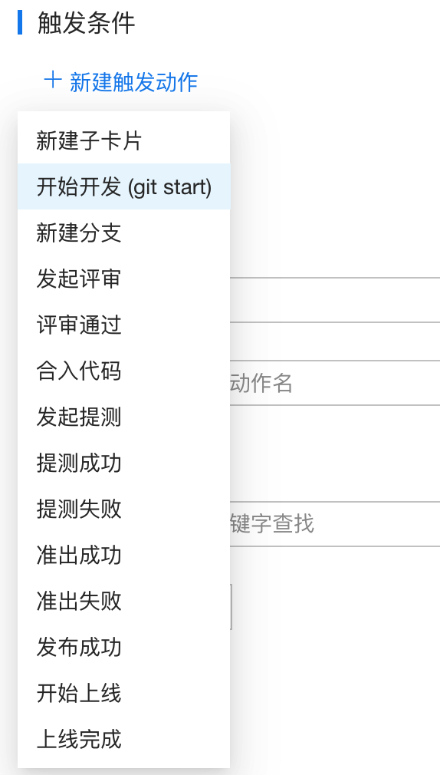
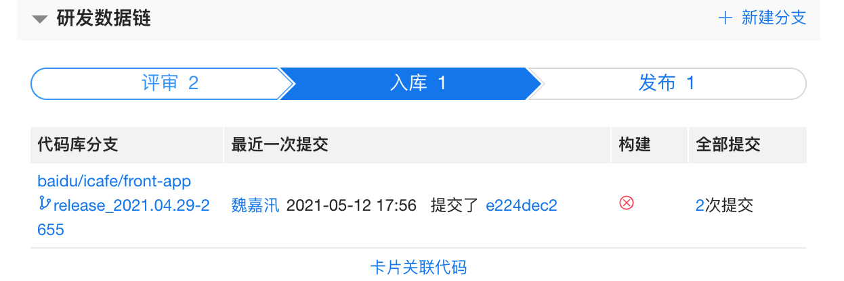
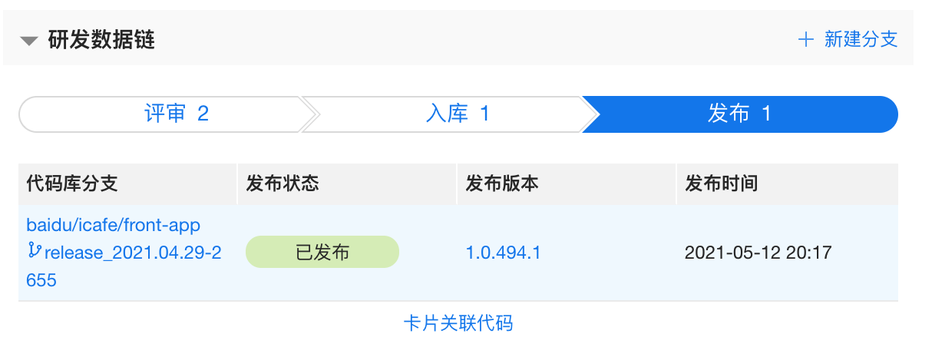
4. Icafe 的落地使用| 4.2 空间配置-状态自动流转
配置状态自动流转

Slide 33
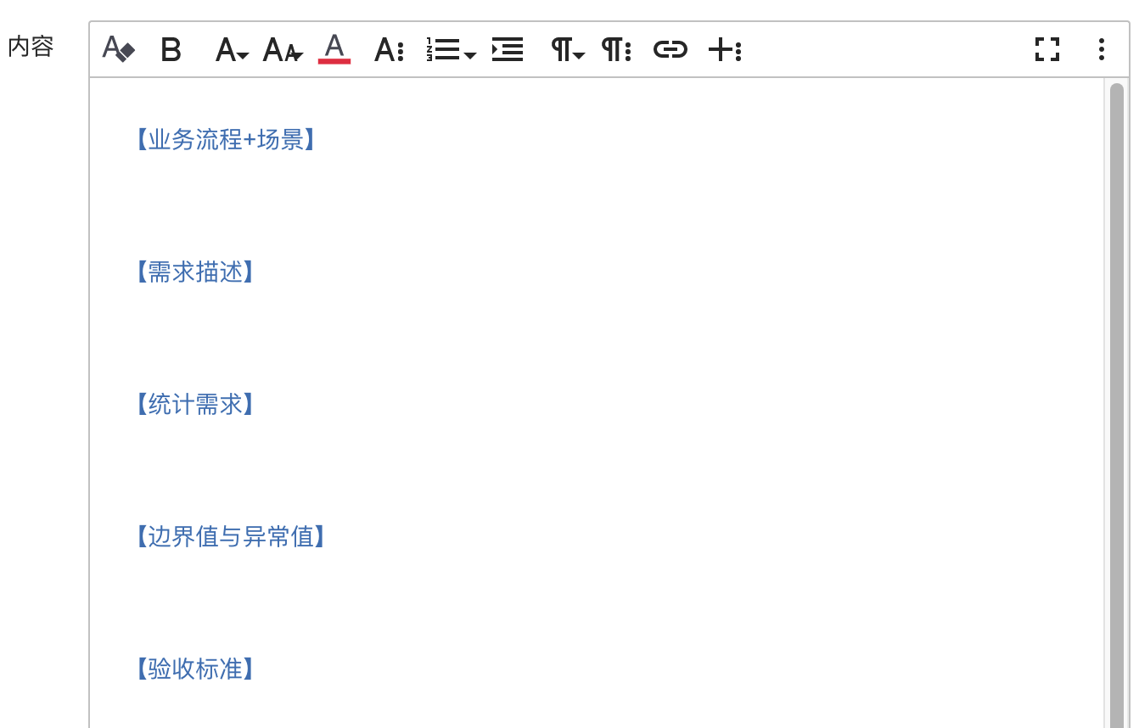
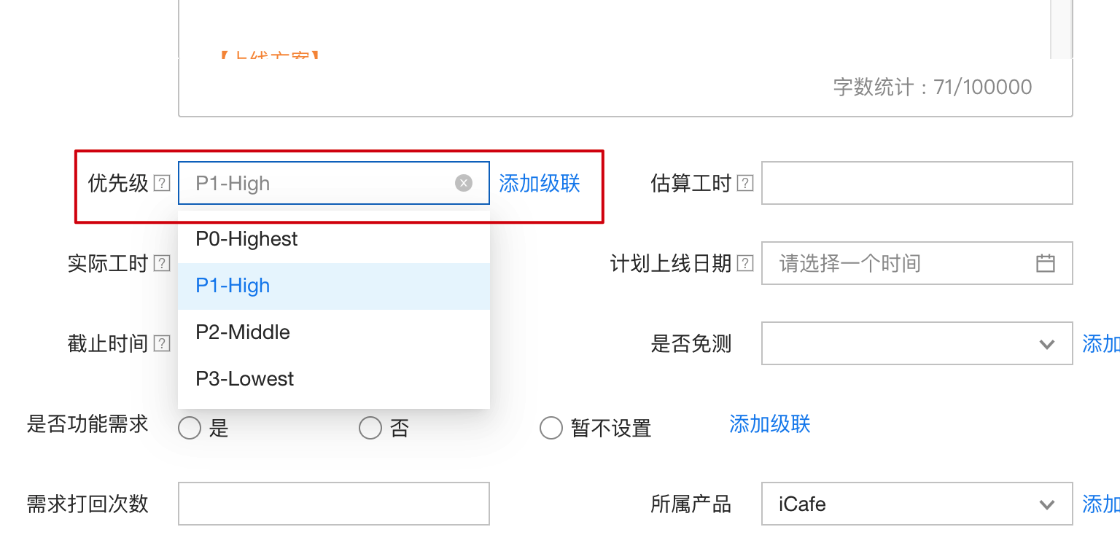
4. Icafe 的落地使用| 4.2 空间配置-设置需求模板
新建模板
字段的默认值，内容的模板

Slide 34
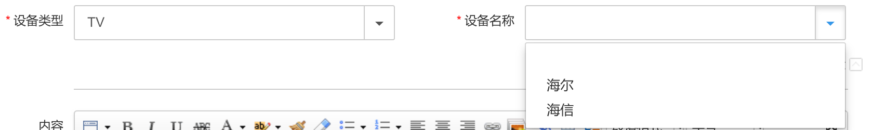
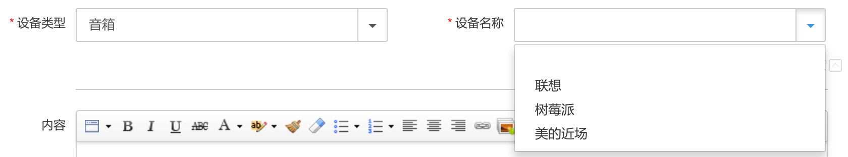
4. Icafe 的落地使用| 4.2 空间配置-级联配置
级联配置
A字段是下拉、单选、复选或Tag树时可配置级联
根据A字段选项值的不同，自动影响B字段的取值

Slide 35
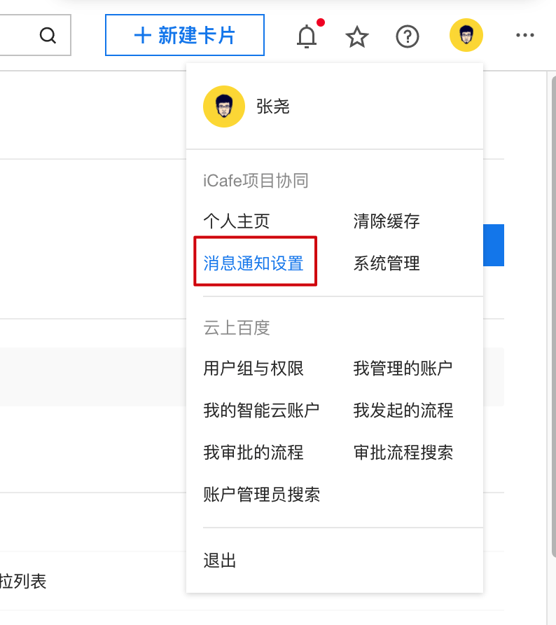
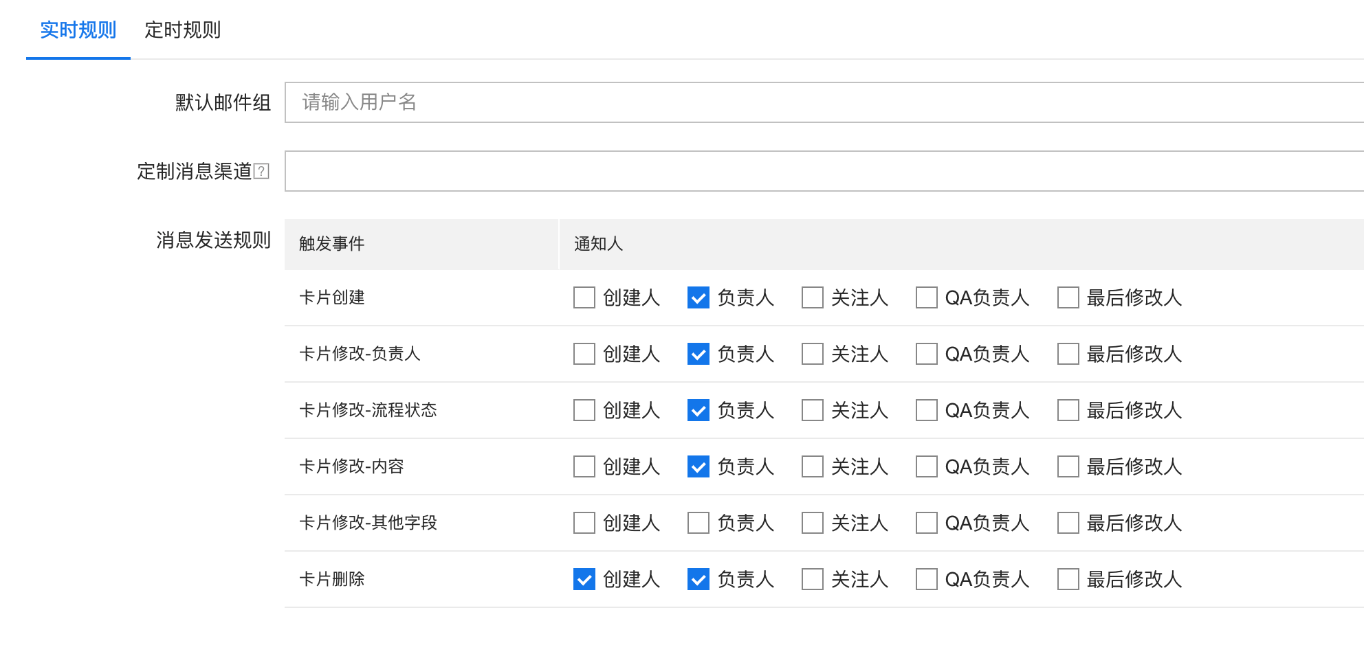
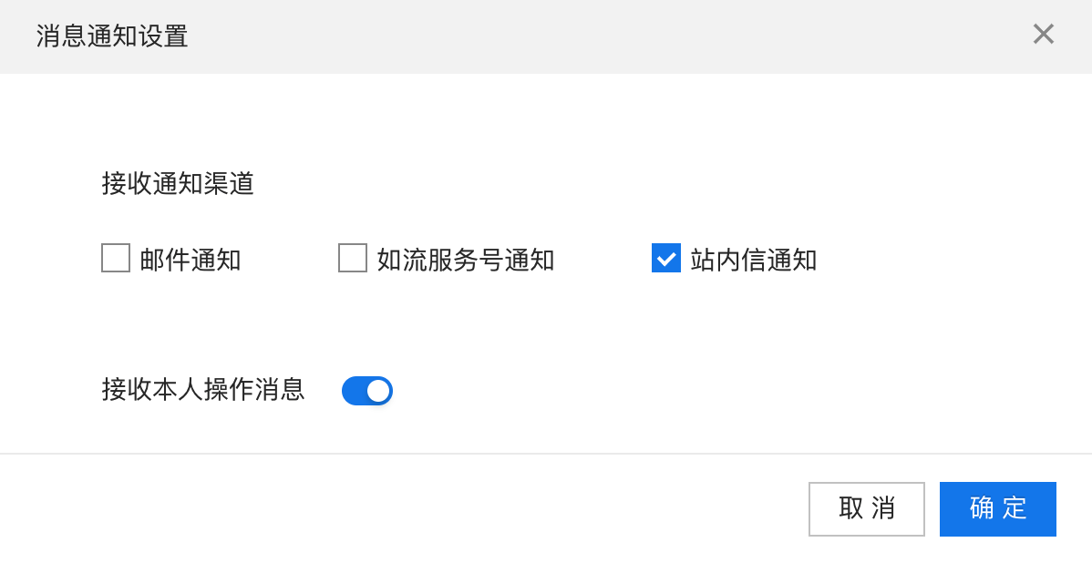
4. Icafe 的落地使用| 4.2 空间配置-消息规则
消息规则
团队消息规则：通知什么消息、通知给谁
个人消息规则：怎么接收

Slide 36
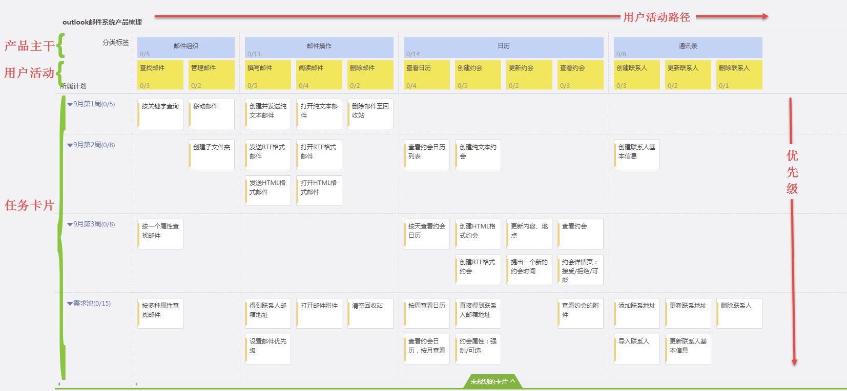
4. Icafe 的落地使用| 4.3 产品规划
产品规划的案例—outlook邮件系统
产品规划是什么
用户角色
Epic
Feature
前
体验路径
后
高
Story
Release1
优先级
Release2
低

Slide 37
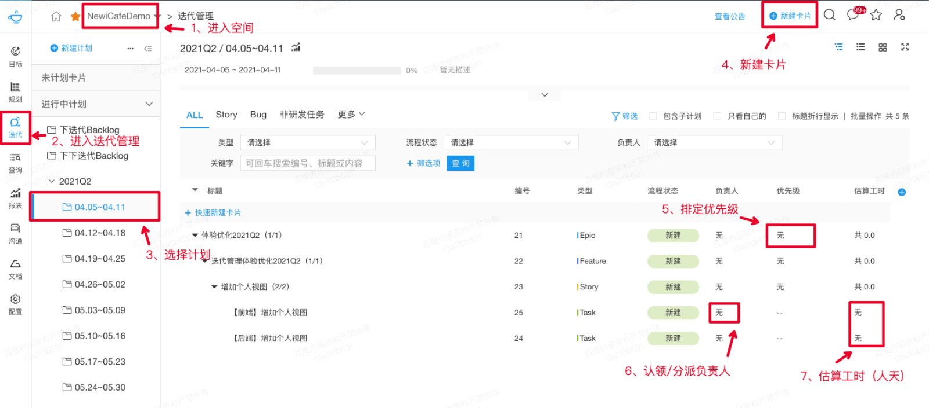
4. Icafe 的落地使用| 4.4 迭代计划
将卡片放入迭代计划

Slide 38
4. Icafe 的落地使用| 4.5 迭代执行
迭代执行工具
燃尽图
看板
Scrum Master主持会议、监控迭代进度
Scrum Team成员逐一同步
工作进展、风险点、Block/by Block

Slide 39
4. Icafe 的落地使用| 4.6 迭代演示
可以showcase的卡片清单
showcase未通过的卡片打回
Scrum Team 逐一演示自己完成的功能，尽量做到可视化
Product Owner 负责验收决定是否达到预期

Slide 40
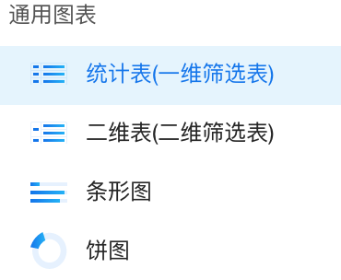
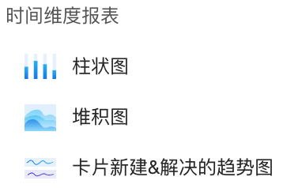
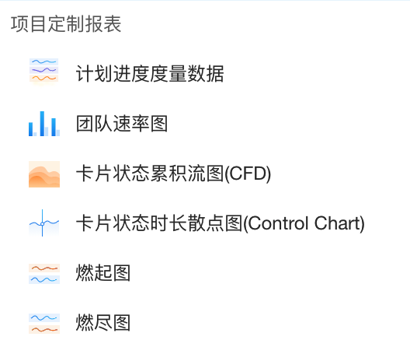
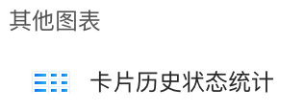
4. Icafe 的落地使用| 4.7 回顾
报表分析
14种报表类型（使用说明）

Slide 41
Q & A

